Slide 1
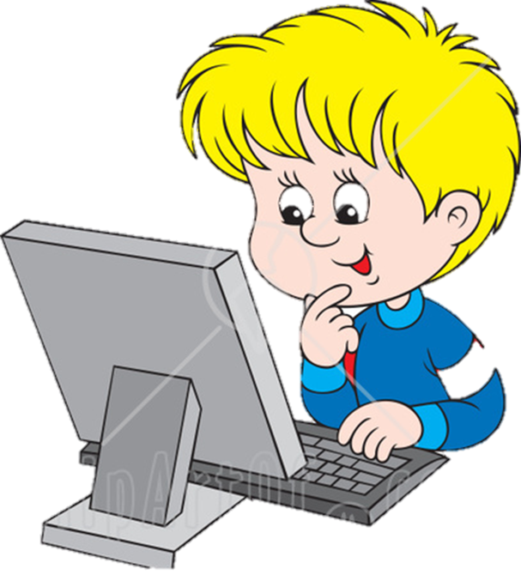
Муниципальное образовательное учреждение
«Первомайская средняя школа»
Ясногорского района Тульской области
Применение информационных технологий для развития познавательной активности и творческих способностей обучающихся
Автор: Иванчикова Е.А.
учитель начальных классов
П. Первомайский,2016г.

Slide 2
Математика 1 класс Устный счёт СКОЛЬКО? Покажи нужную цифру
3

Slide 3
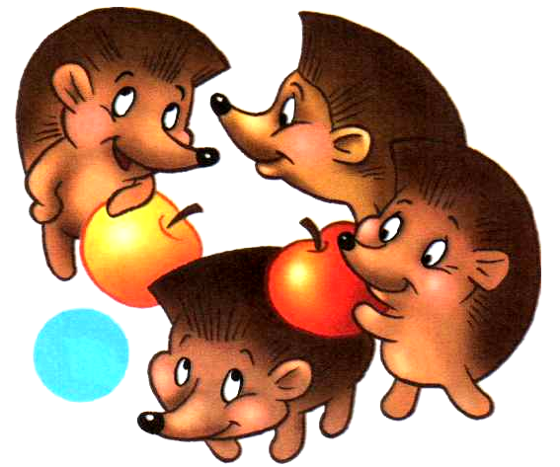
4

Slide 4
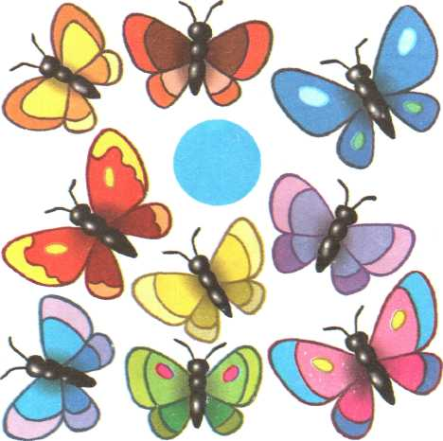
9

Slide 5
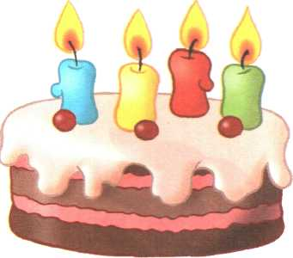
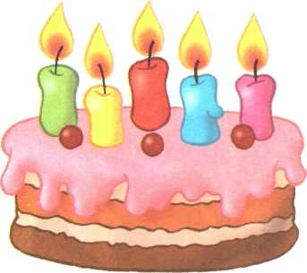
СРАВНИ Покажи знаки: < > =
<

Slide 6
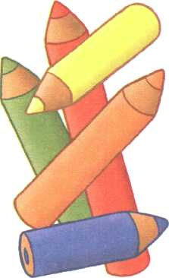
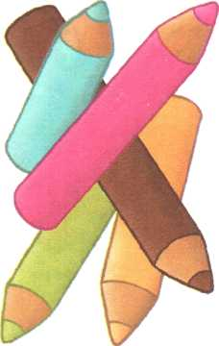
=

Slide 7
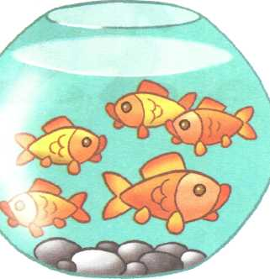
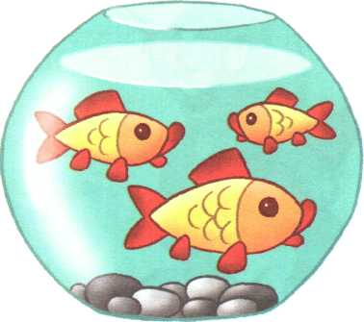
>

Slide 8
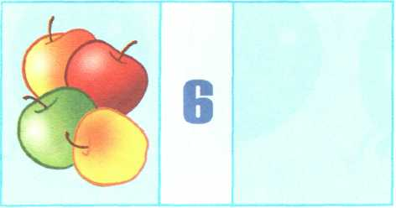
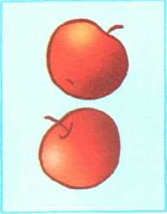
Состав чисел. Сколько предметов нужно добавить, чтобы получилось данное число?

Slide 9
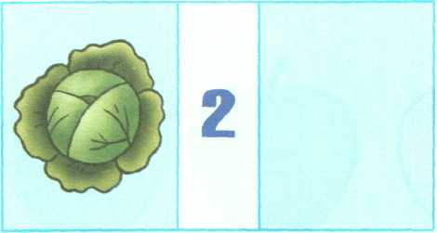
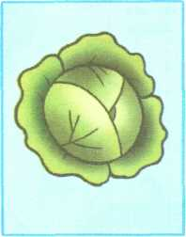

Slide 10
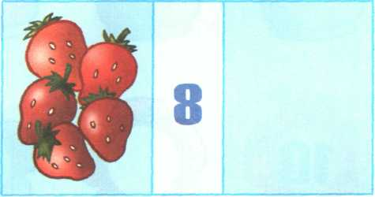
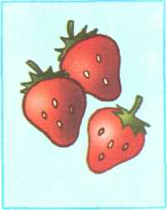

Slide 11
КТО ЕСТЬ КТО?
Мурзик
Пушок
Нюся
Это Нюся, Пушок и Мурзик.
Нюся и Мурзик не полосатые.
Справа от Нюси сидит Пушок.

Slide 12
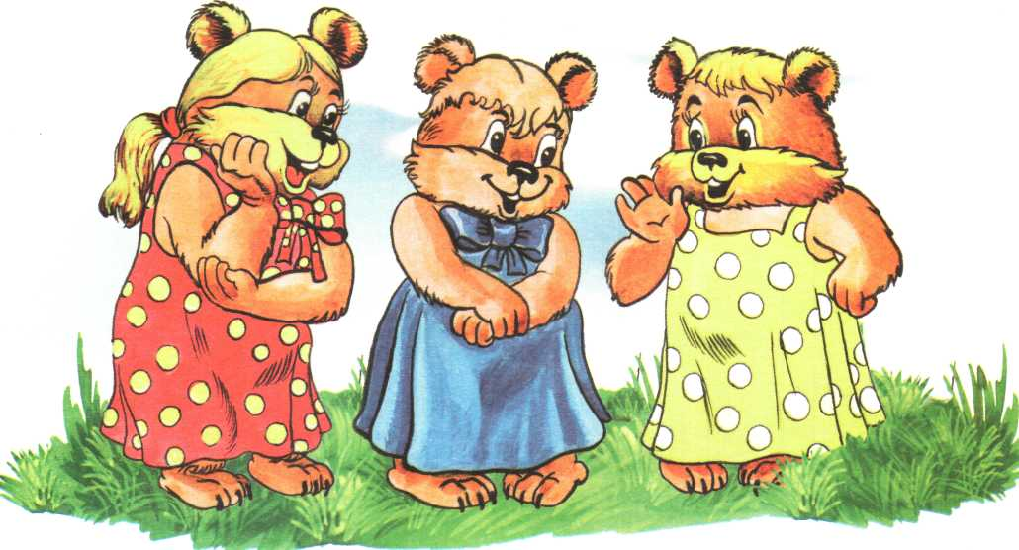
Матрёша
Маша
Марфуша
Это Маша, Марфуша и Матрёша.
Маша с бантиком.
У Матрёши платье в горошек.
А слева от Марфуши стоит Маша.

Slide 13
Русский язык Работа над словами с безударной гласной в корне
о
и
а
я
е
тр....ва | гр....да
в....дро | др....ва
п....ла

Slide 14
Сделай правильный выбор
e
o
Б(е,и)жать, см(а,о)трела
гл(е,я,и )деть, с(е,и)нева,
просл(и,е,я) дить, сл(о,а)вечко, прин(и,е) сти, п(а,о) стух.
Если буква гласная вызвала сомнение - Ты её немедленно ставь под ударение.
я
и
е
o
e
а

Slide 15
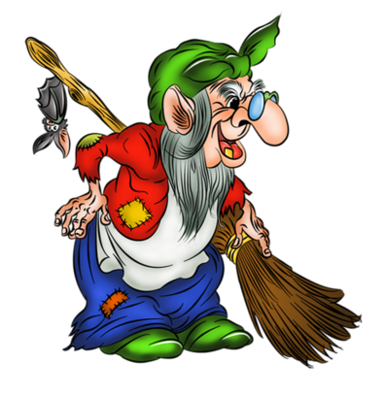
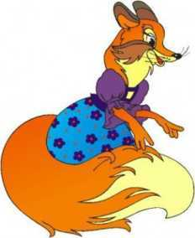
Урок литературного чтения во 2 классе
Викторина по сказкам

Slide 16
Чем угощала лиса журавля?
кашей
Чем подавился петушок?
бобовым зёрнышком
Из чего варил кашу солдат?
из топора
Что обещали купить родители дочке в сказке «Гуси - лебеди»?
платочек
Кто помог сестре спасти брата в сказке «Гуси - лебеди»?
мышка
Notes:
Ответьте на вопросы.

Slide 17
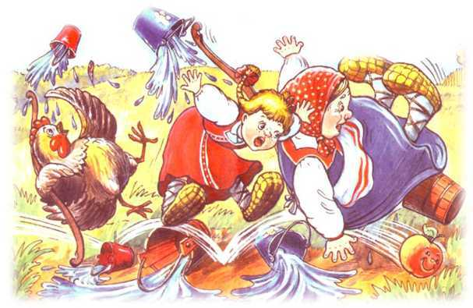
Угадай сказку
Жили –были бабушка –старушка, внучка –
хохотушка, курочка – клохтушка и мышка –
норушка. Каждый день они ходили за водой.
У бабушки были вёдра большие, у внучки –
поменьше, у курочки – с огурчик, у мышки –
с напёрсток.
«У страха глаза велики».
Notes:
Назови сказку, которая начинается со следующих слов.

Slide 18
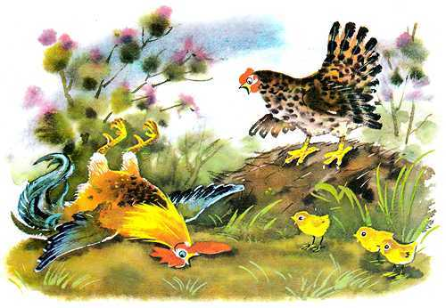
Угадай сказку
Жили –были петушок и курочка. Петушок
всё торопился, а курочка знай себе пригова-
ривает:
- Петя, не торопись. Петя, не торопись.
« Петушок и бобовое зёрнышко».
Notes:
Назови сказку, которая начинается со следующих слов.

Slide 19
Окружающий мир 2 класс Изучение нового материала Что такое погода?

Slide 20
Погода – это сочетание температуры воздуха, облачности, осадков, ветра.

Slide 21
Какими словами нельзя охарактеризовать погоду?
холодная
дождливая
маленькая
сухая
узкая
солнечная
короткая
ветреная
большая
широкая
тёплая

Slide 22
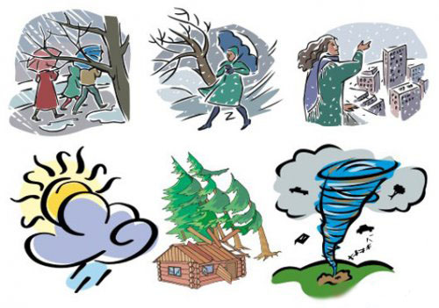
Погода бывает
дождливая
солнечная
холодная
ветреная
тёплая
сухая

Slide 23
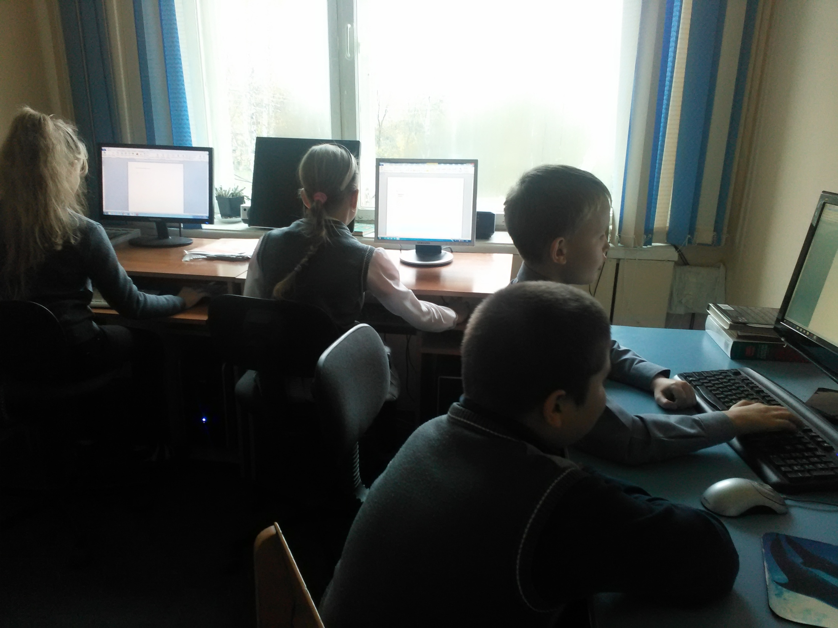
На уроке информатики

Slide 24
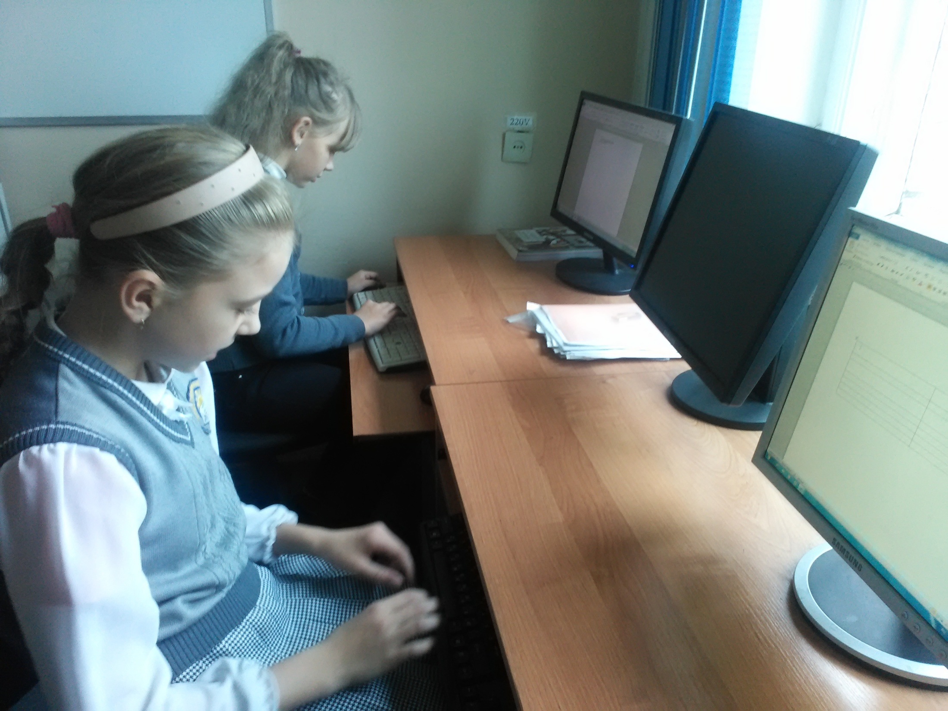

Slide 25
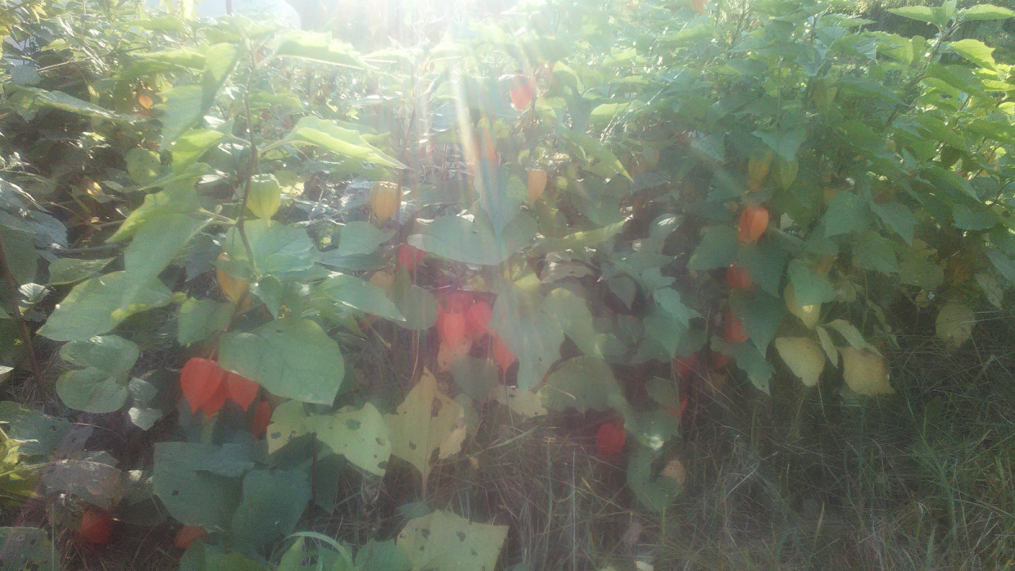
МОУ «Первомайская СШ»
Проект по окружающему миру
Разнообразие природы
родного края
(п. Первомайский)
Выполнил: ученик 3 класса Иванчиков Артем
2015

Slide 26
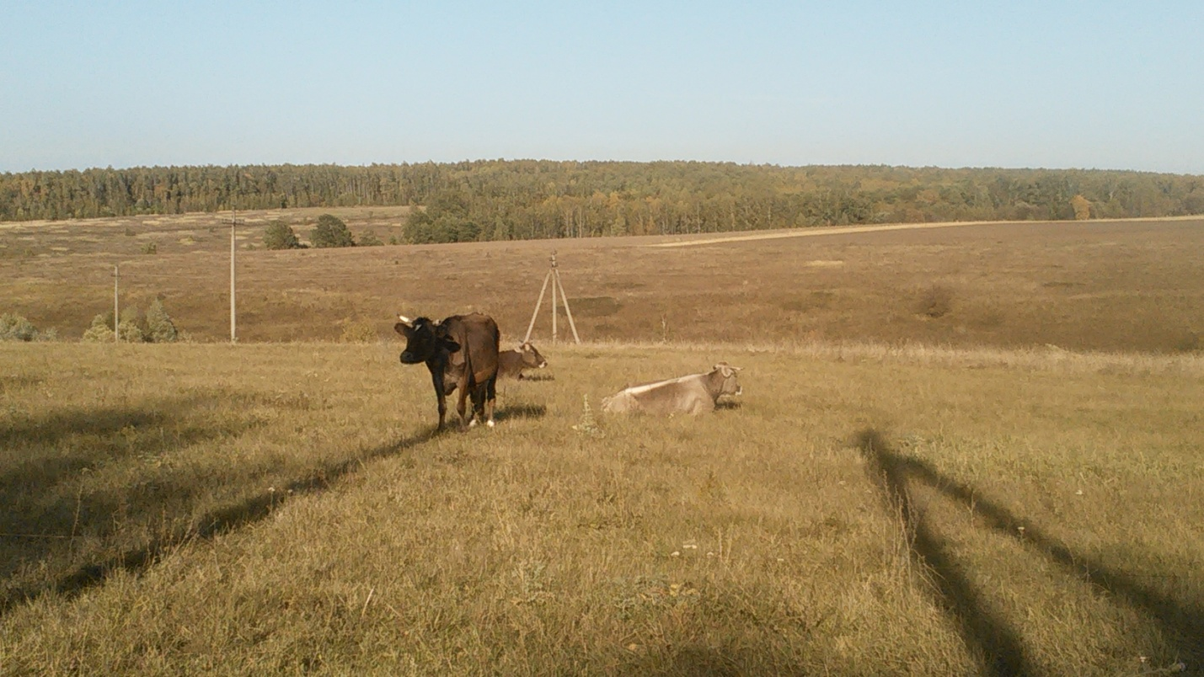
Цель проекта: познакомить с разнообразием природы п. Первомайского.
Я живу в п. Первомайский Ясногорского района Тульской области.
Это моя малая родина. У нас очень красивая природа, о которой я сейчас расскажу.

Slide 27
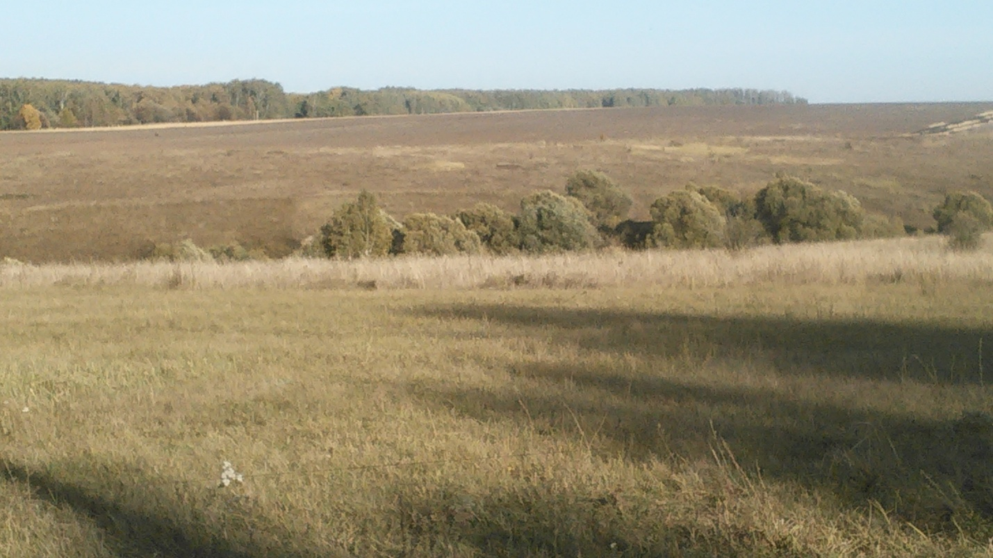
Раскинулось поле широким простором.
Его не объять мне своим ясным взором.
Сплетается с небом незримою гранью,
Меня поражает и ширью, и далью…

Slide 28
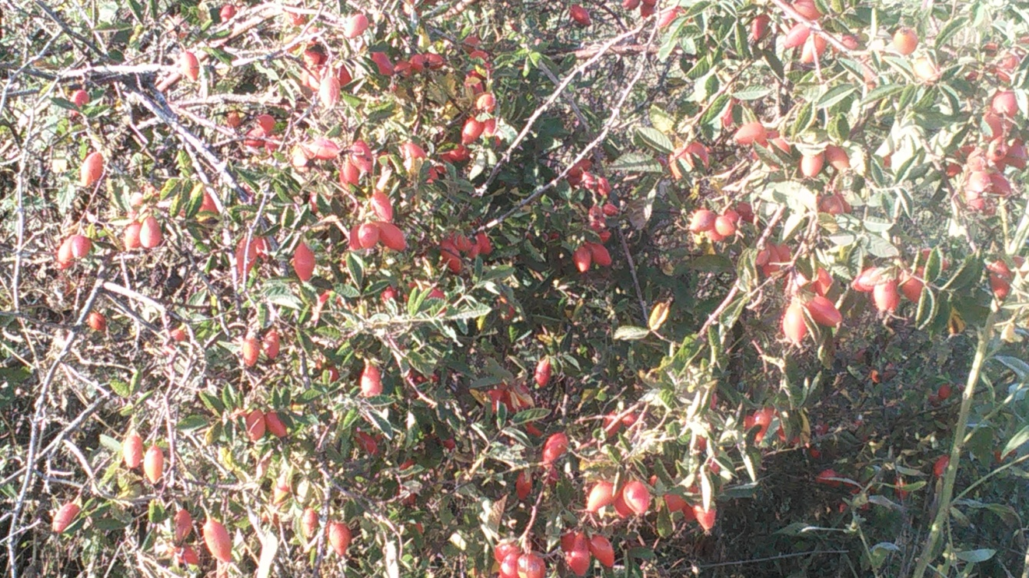
Растёт у нас дикая, но прекрасная роза – Шиповник. Любит наш народ шиповник. Ценят его за полезные свойства, и просто за то, что он умеет радовать глаз.
В дни природного расцвета,
Когда благоухает всё вокруг.
Шиповник – брат колючий лета,
Цветёт для нас, мой милый друг…

Slide 29
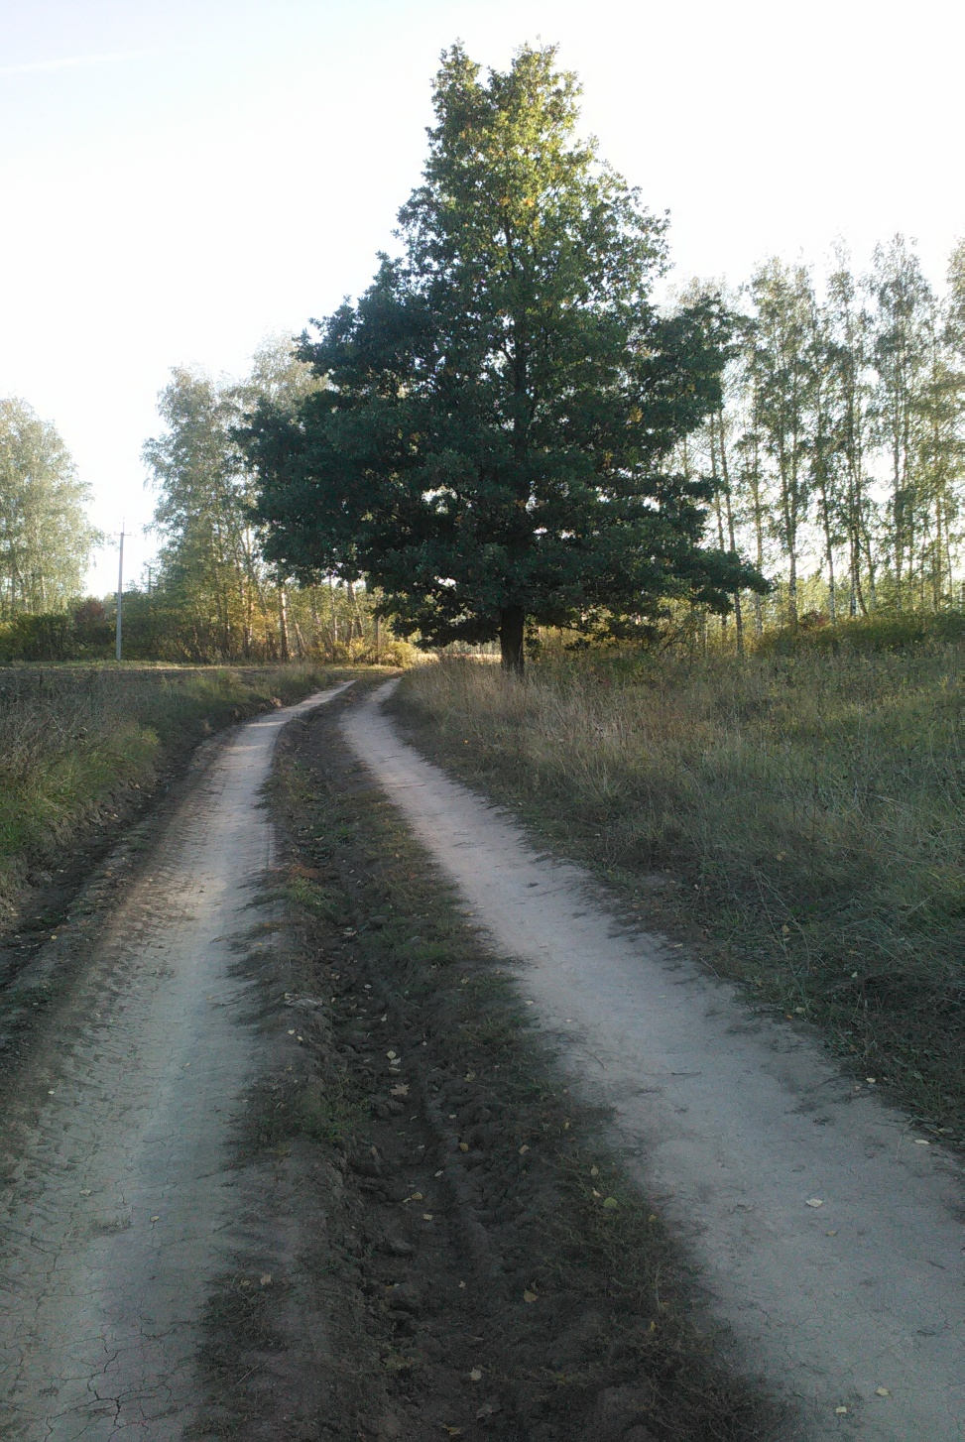
Недалеко от школы, возле просёлочной дороги растёт большой, красивый дуб.
Он из жёлудя пророс,
А потом всё рос и рос,
Год за годом подрастал –
И могучим дубом стал!

Slide 30
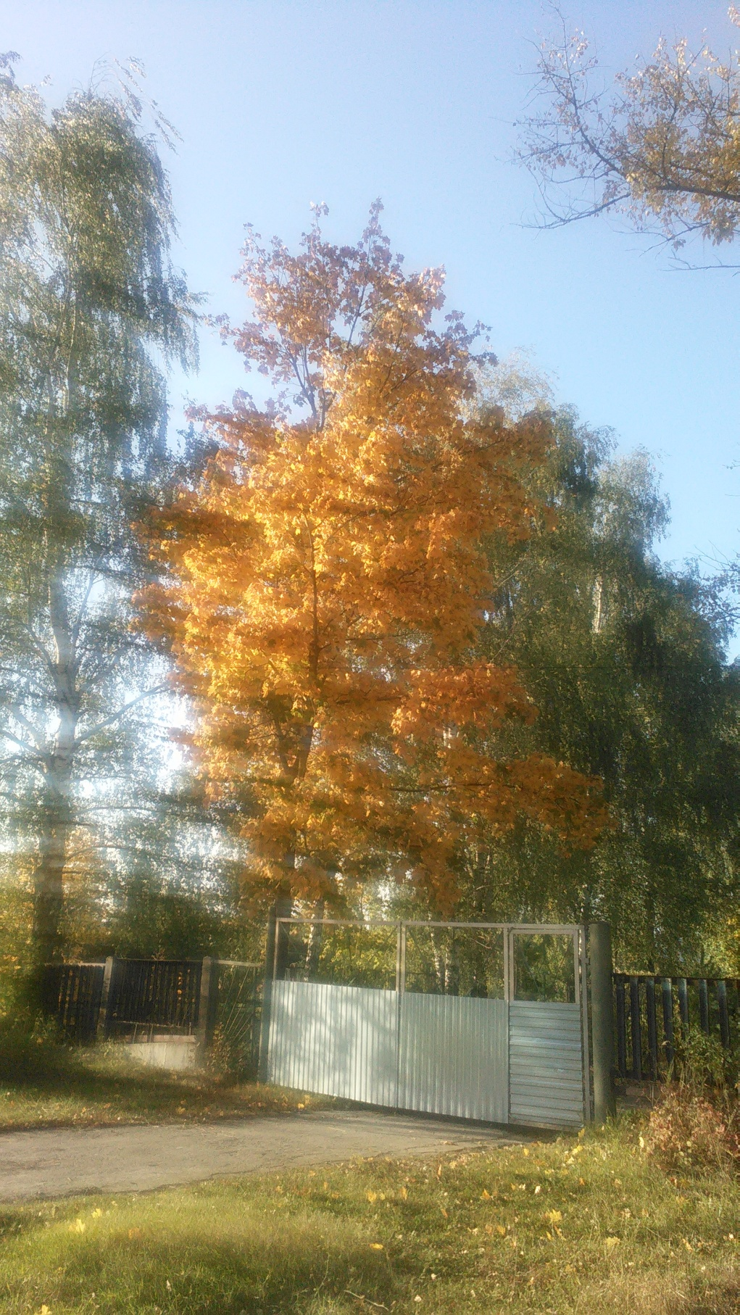
А какие красивые у нас осенью клёны!
Клён под солнышком купался
И ладошкой умывался.
Осень красная пришла
Все ладошки обожгла.
Дождик пламя потушил,
Ветер ветки подсушил.
Жёлтые ладошки
К нам летят в окошки.

Slide 31
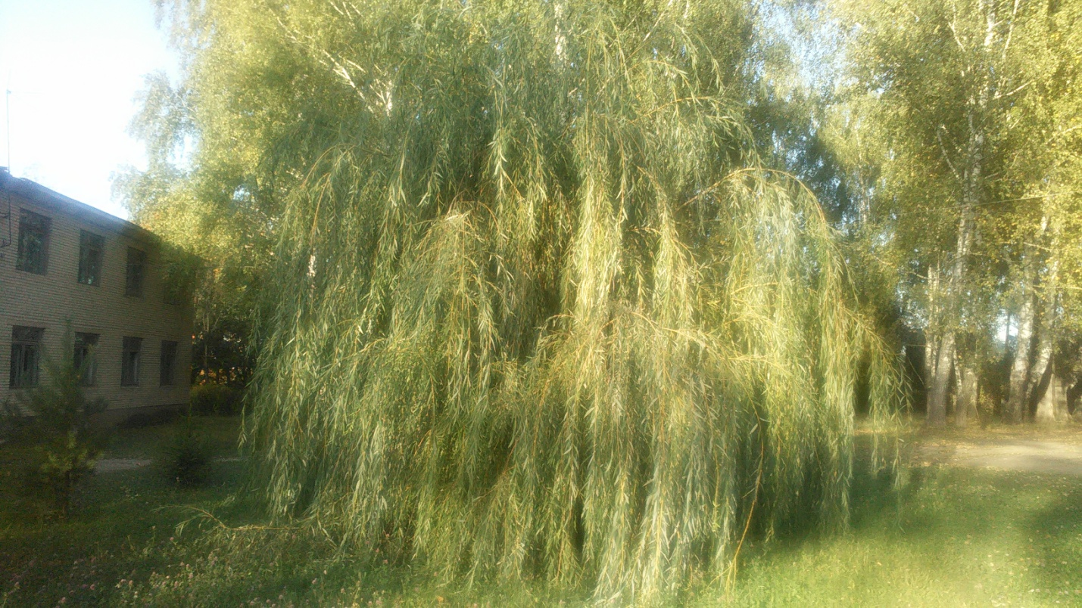
Возле школы, на полянке раскинулась Королева Ива.
- Ива, ивушка моя!
Кто, скажи твои друзья?
- Солнышко меня ласкает,
Ветер косы заплетает.

Slide 32
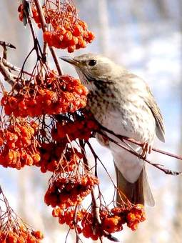
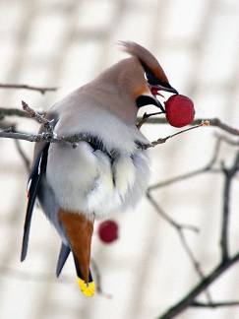
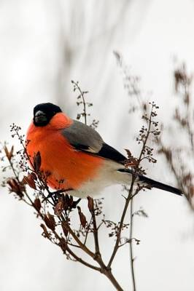
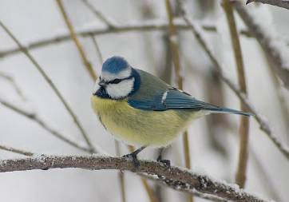
Птицы нашей местности
Дрозд
Свиристель
Синица
Снегирь
Но это далеко не все птицы, у нас их много!

Slide 33
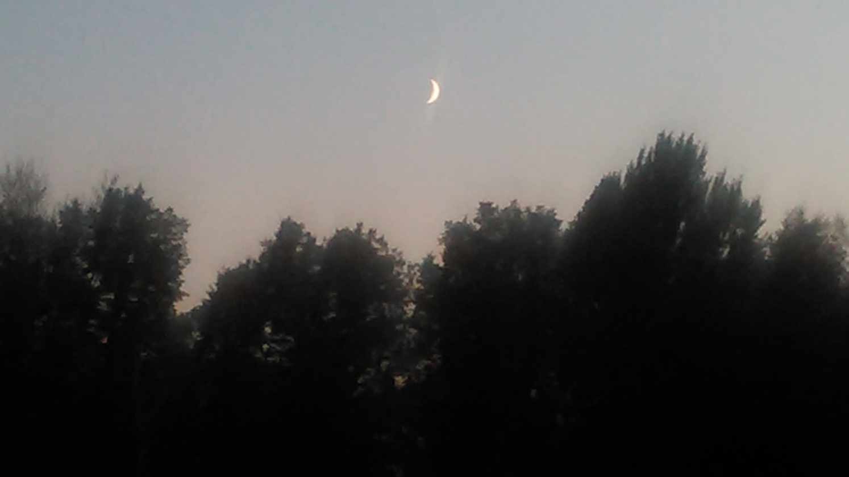
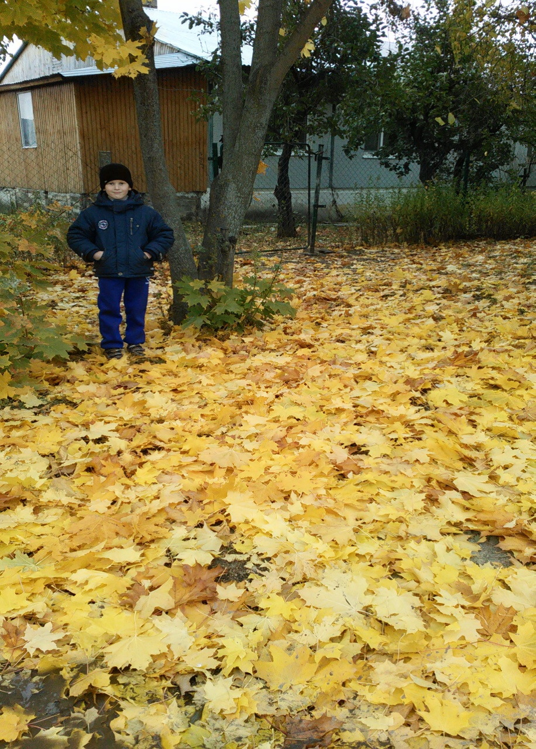
А это мой посёлок вечером. Я люблю свой посёлок за такое разнообразие природы.
А самое главное что должен помнить человек – это беречь и охранять природу!

Slide 34
Игра «Рифмоплет»
Творческие задания
Палка-галка
Свечка-……

Slide 35
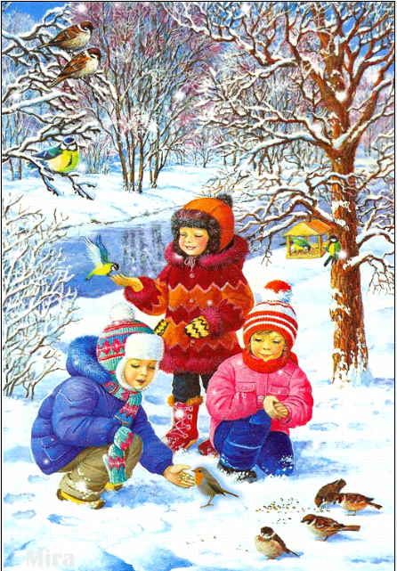
Рассказ по картинке

Slide 36
Придумай правила

Slide 37
Восстановить текст
Змиа
Впыал снге. В лсеу тхио. Мдвеиде злглаеи в брлгеоу и сптя. Блкеи в дплуе и грзтуы рхоеи.

Slide 38
Заключение Я уверена, что ИКТ на уроках не только возможны, но и необходимы. Применение ИКТ существенно расширяет возможности современного урока, в чём я ещё раз убедилась, применяя ИКТ на уроках.

